Slide 1

Flutter bootcamp bitirme projesi
Baran Alhas
Mekatronik Mühendisi

Slide 2
Proje Tanımı
Hazır web servisler kullanılarak yemek siparişi uygulamasının
belirtilen kriterler çerçevesinde tasarlanması.
Yemek listeleme
Yemek detayı görüntüleme
Detayda yemek adeti seçebilme
Seçilen adet ile yemeği sepete ekleme
Sepetteki yemekleri görüntüleme
Sepetten yemek silme

Slide 3
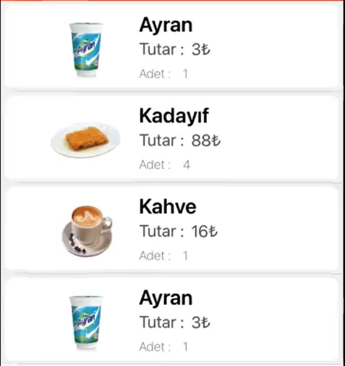
Karşılaşılan Sorunlar
Farklı zamanlarda eklenen (sepetteki id numarası farklı olan) aynı ürünün sepette birden fazla kez görünmesi.
Çözüm: Kullanıcı sepete yemek eklediğinde, sepetteki tüm yemekler taranır, ürün bulunduysa bilgileri alınıp sepetten silinir ve güncel hali eklenir.

Slide 4
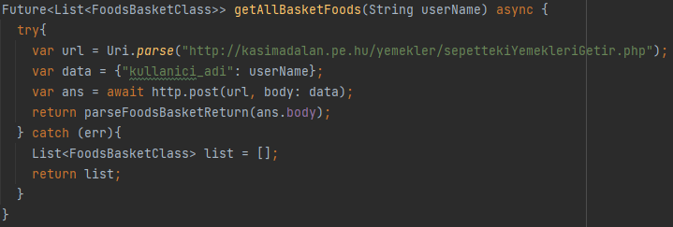
Sepetteki sorun ürün silindiğinde web servisinin boş liste döndürmemesi sonucu ürünün uygulamada görünmesi.
Çözüm: Sepetteki ürünler web servisinden alınırken hata oluşması durumunda boş liste gönderilecek şekilde ayarlandı.

Slide 5
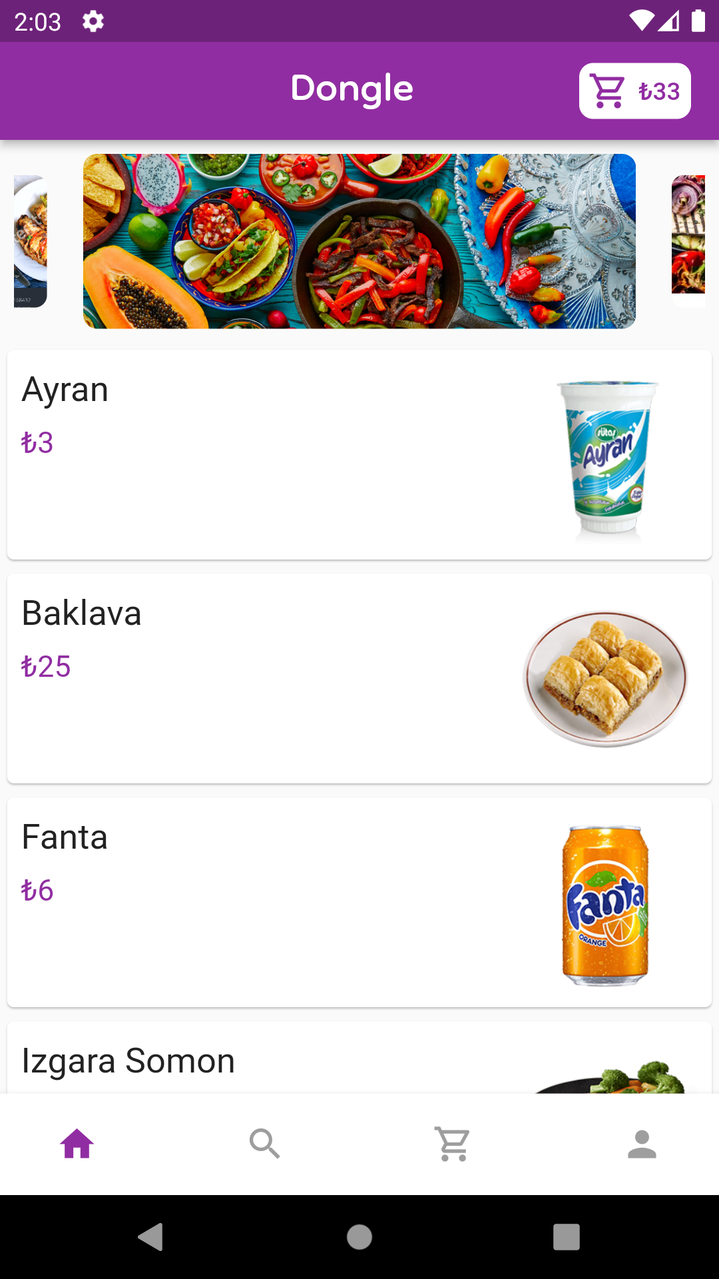
Uygulama Dizaynı

Slide 6

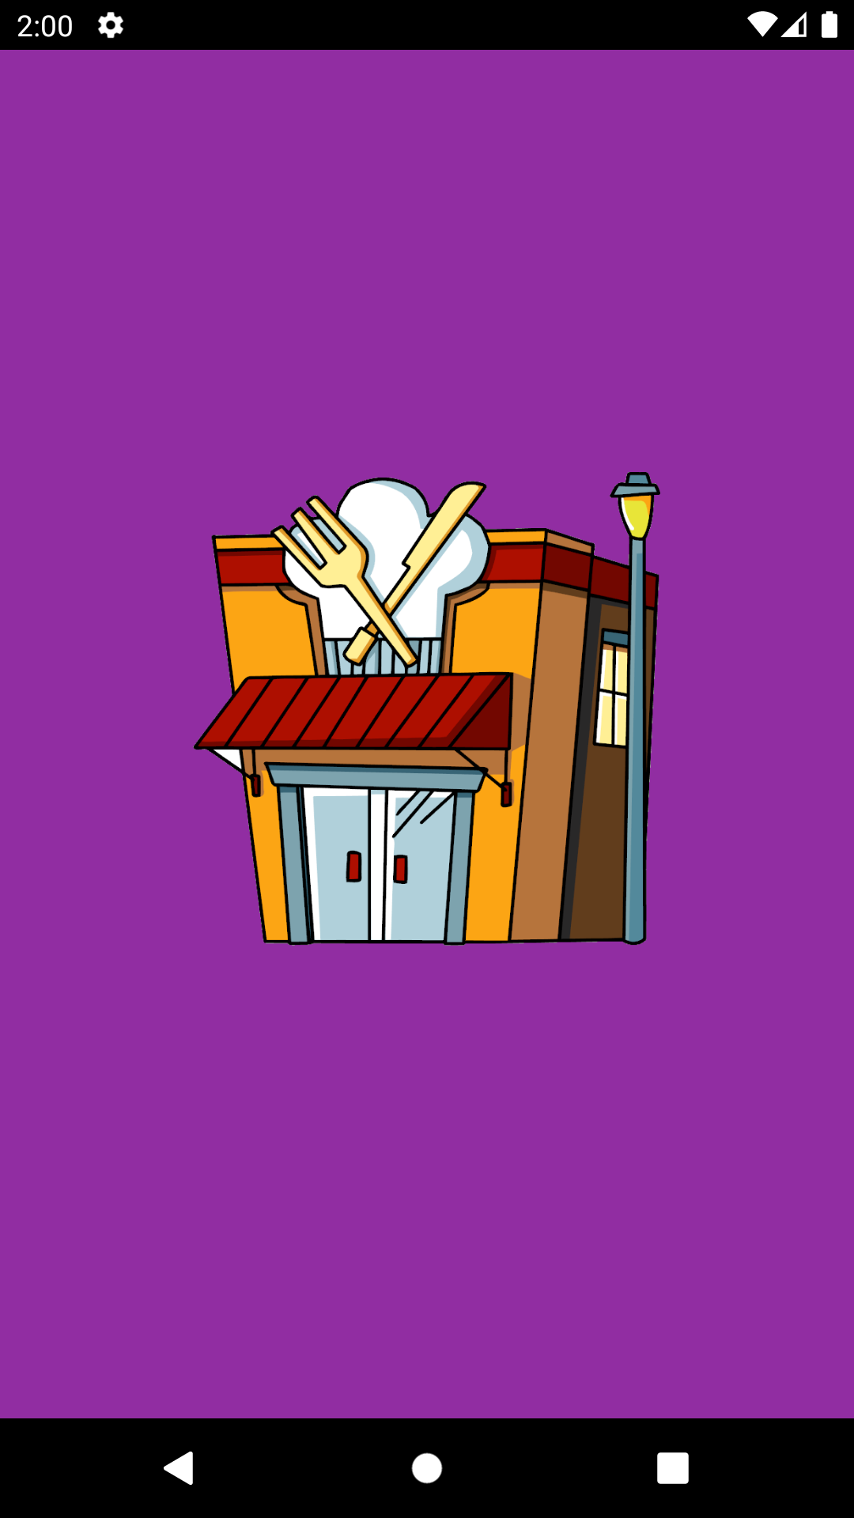
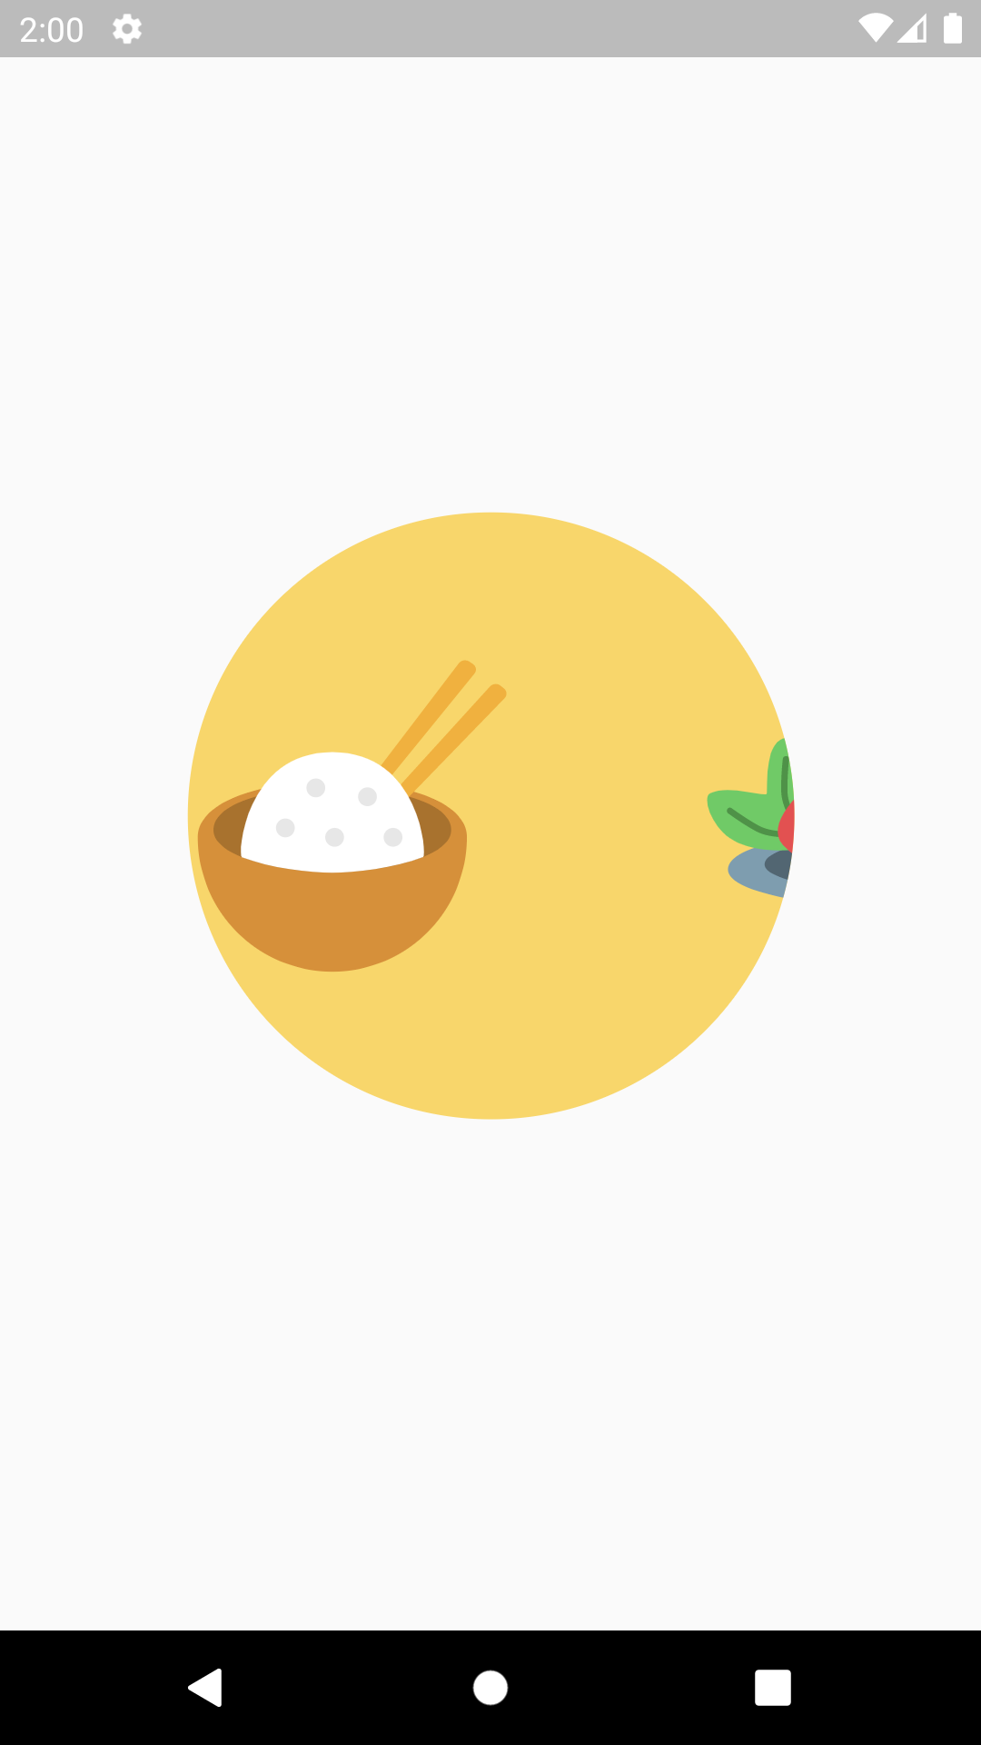
Açılış Ekranı

Slide 7
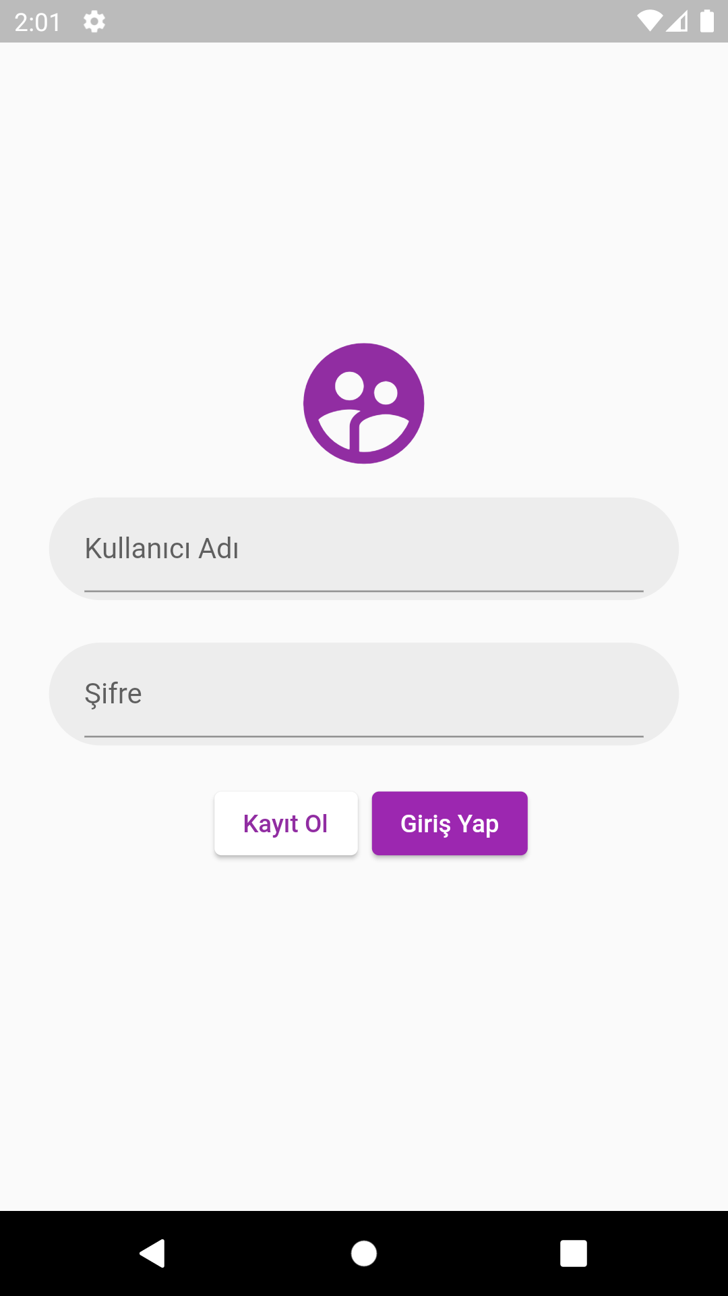
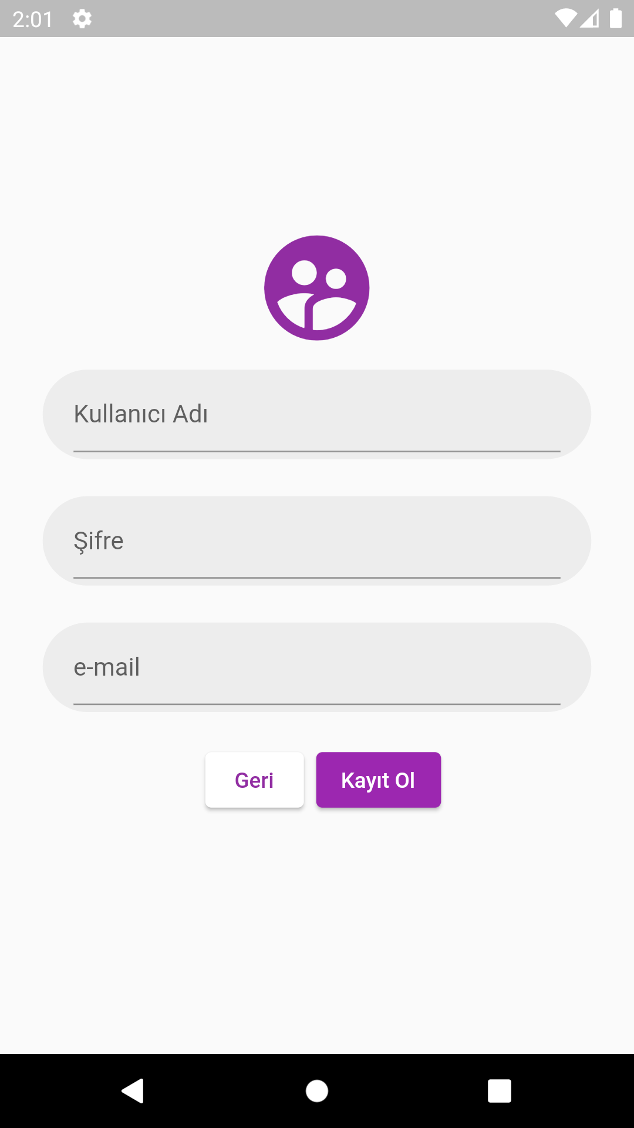
Giriş Ekranı

Slide 8
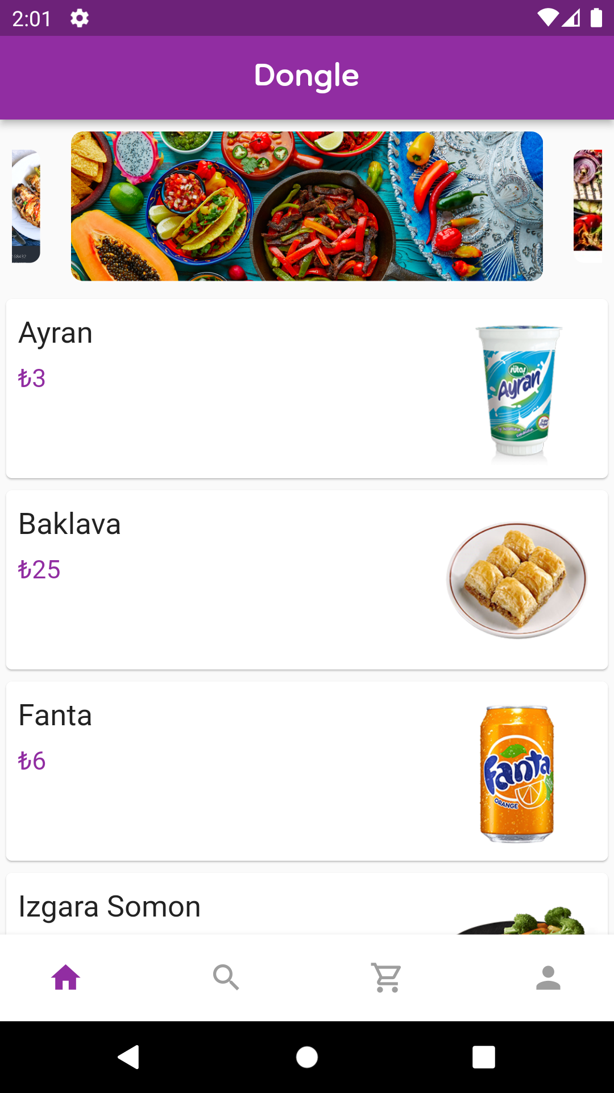
Anasayfa

Slide 9
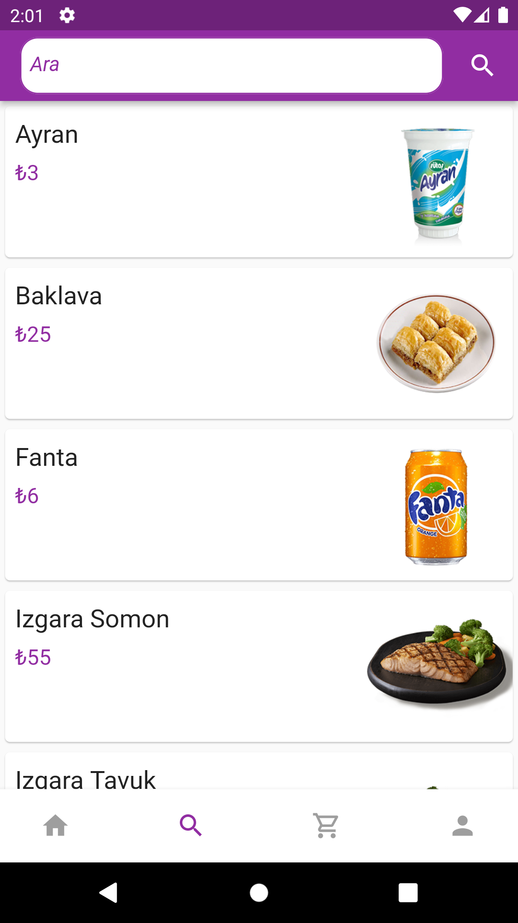
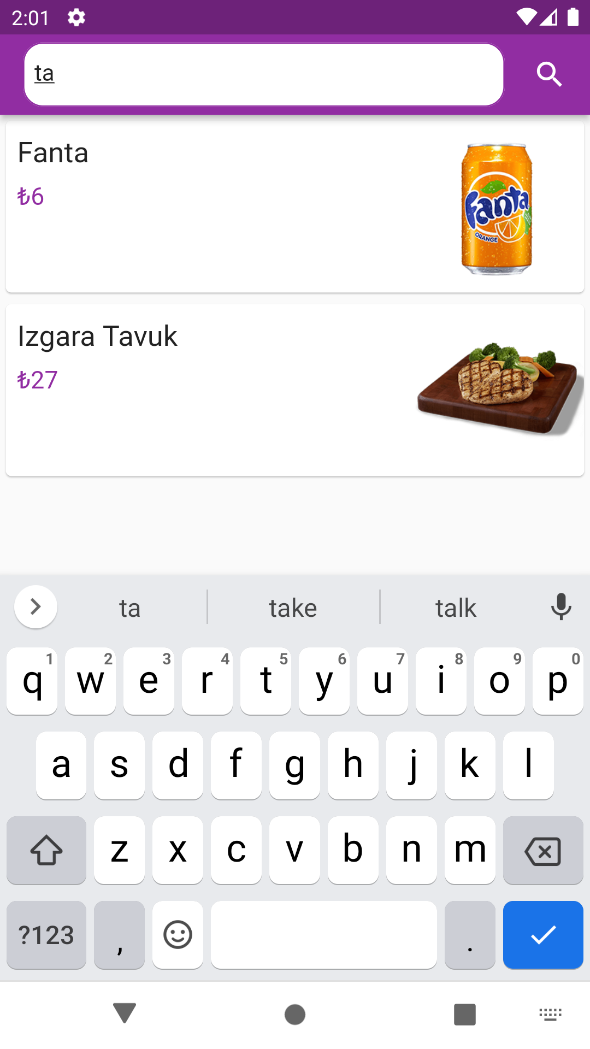
Arama Sayfası

Slide 10
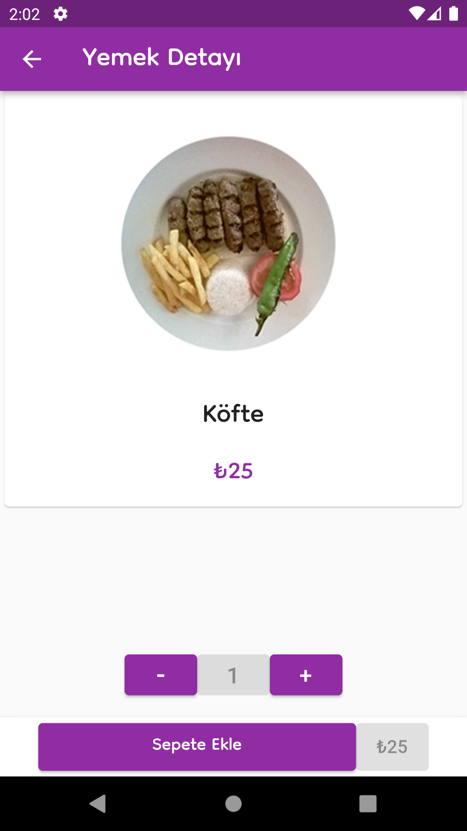

Yemek Detay Sayfası

Slide 11
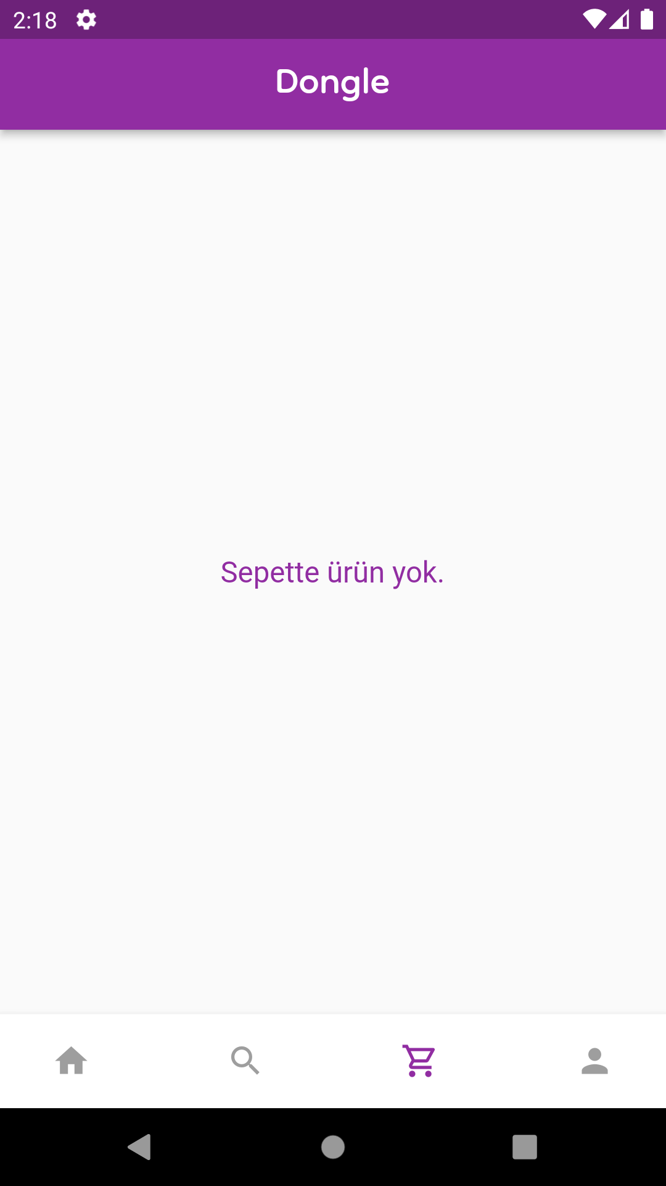
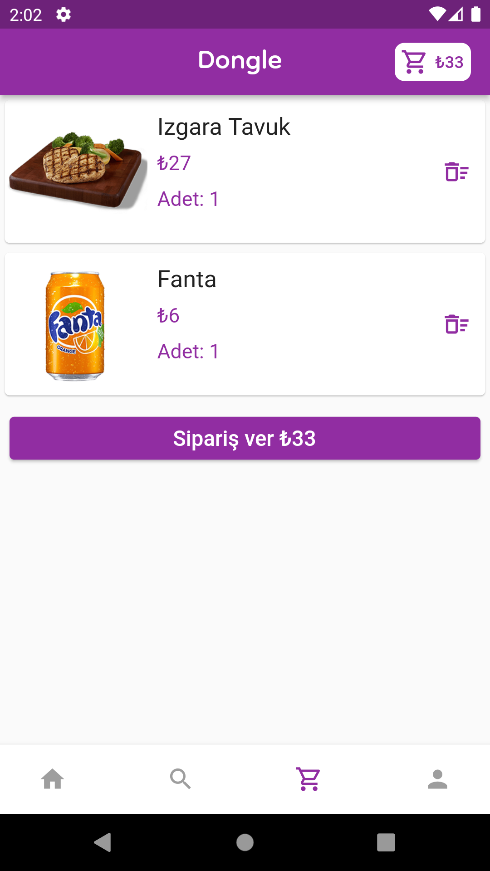
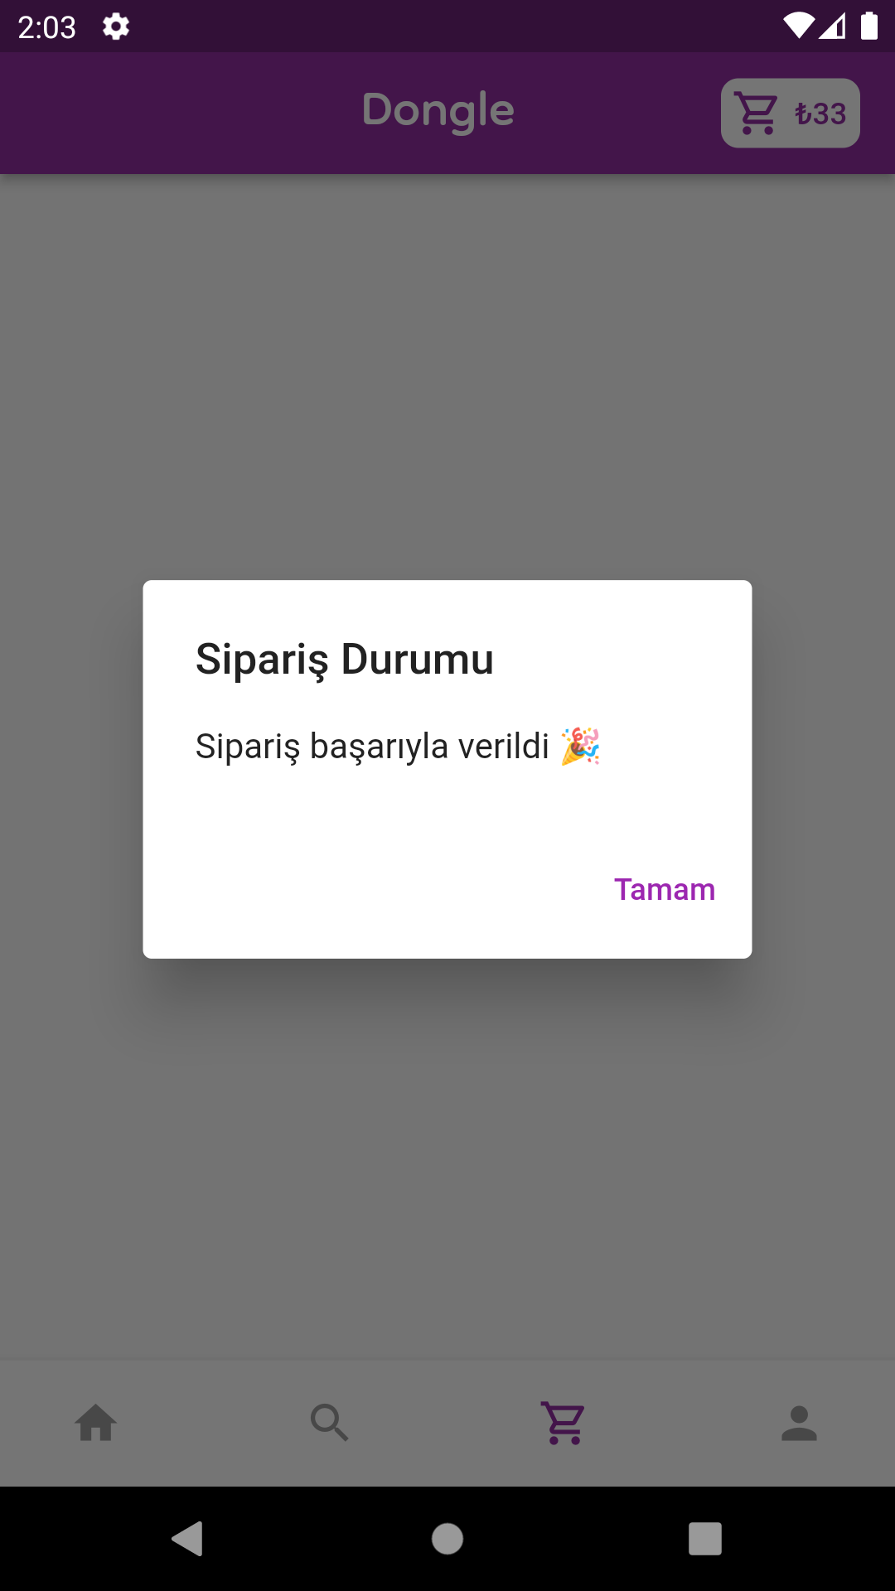
Sepet Sayfası

Slide 12
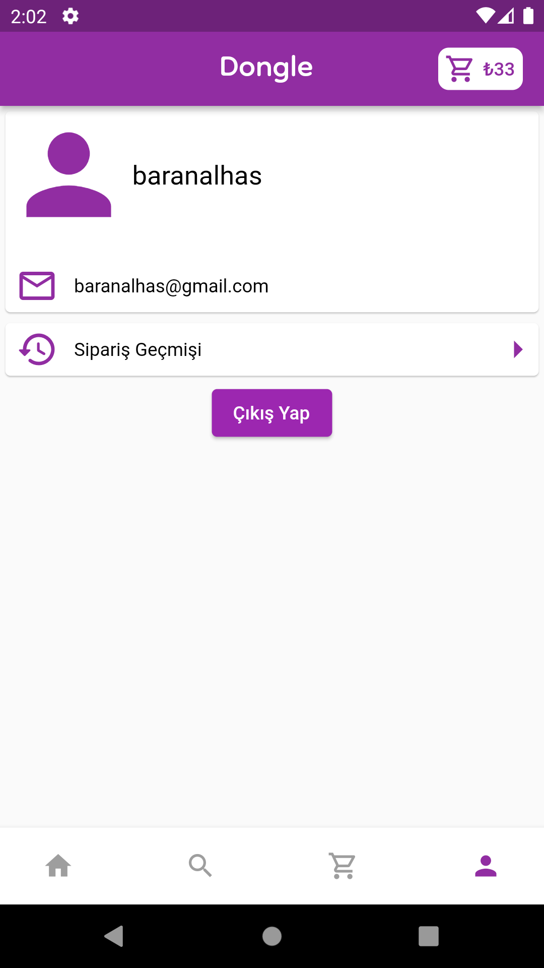
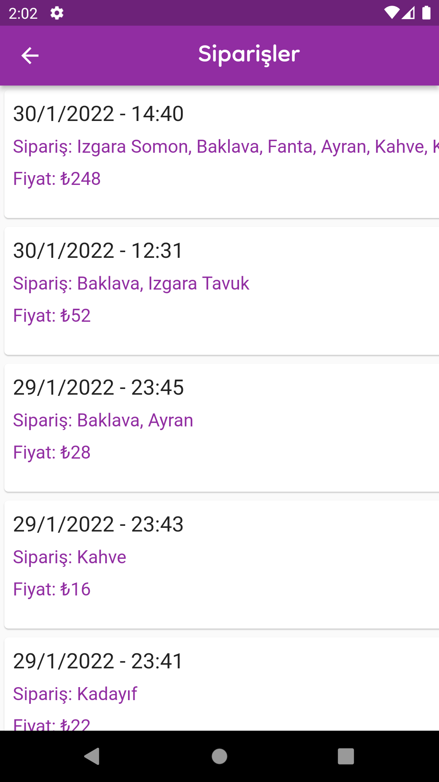
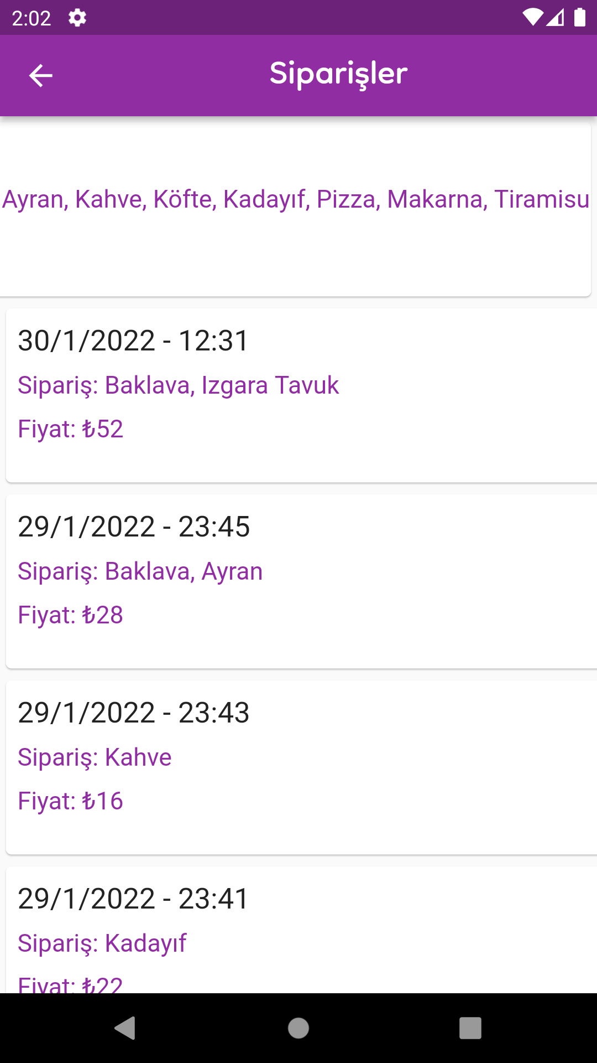
Profil Sayfası

Slide 13
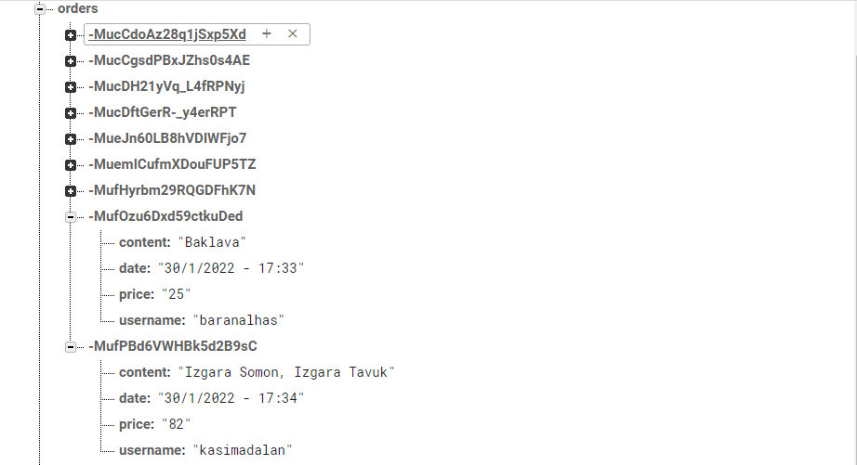
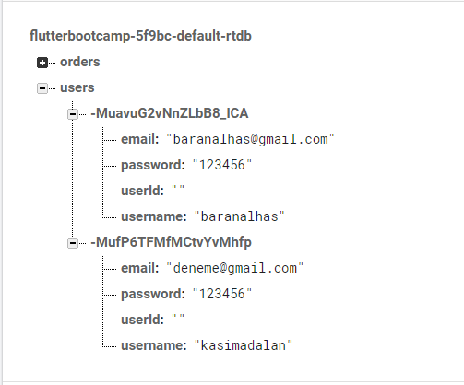
Firebase Veritabanı

